Slide 1
Bab 6 BIDANG-BIDANG MANAJEMEN KOMUNIKASI
Dewi Setyarini

Slide 2
Bidang Manajemen Komunikasi
Manajemen Komunikasi Bidang Jurnalistik
Manajemen Komunikasi Bidang Public Relations
Manajemen Komunikasi Bidang Penyiaran
Manajemen Komunikasi Bidang Penyuluhan

Slide 3
A. MANAJEMEN KOMUNIKASI BIDANG JURNALISTIK
.

Slide 4
Jurnalistik adalah tehnik mengelola berita sejak dari mendapatkan bahan sampai pada menyebarluaskan berita kepada khalayak. Jurnalistik mrpkan aktivitas komunikasi yang memusatkan perhatian pada cara : -mencari -mengumpulkan -menyeleksi -mengolah informasi yang mengandung nilai berita, -menyajikannya kepd khalayak -menalui media

Slide 5
Cara tsb memerlukan : - keahlian - kejelian - ketrampilan Jurnalistik : . ketrampilan manajerial dlm mengolah isi psn . dpt diterima khalayak secara tepat

Slide 6
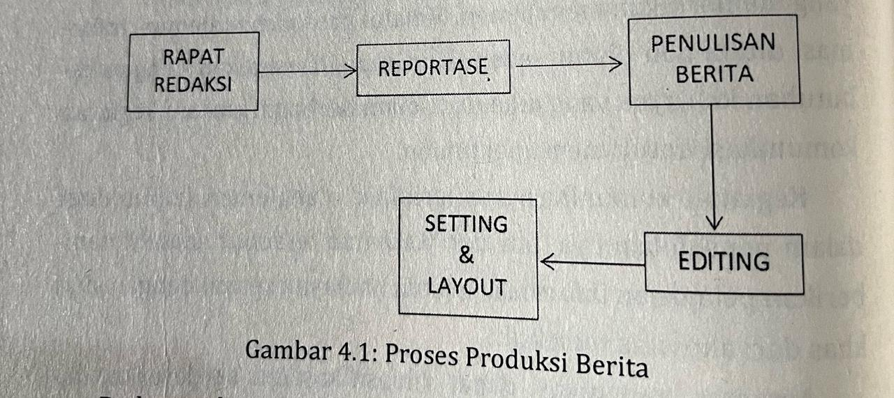
PROSES PRODUKSI BERITA

Slide 7
Proses produksi berita sbb :
1. RAPAT REDAKSI :
Proses penentuan tema berita yg akan dimuat dan pembagian tugas reportase
2. REPORTASE :
Melakukan pencarian data berdasarkan tema berita yg akan dimuat. orang yang melaksanakan tugas disebut wartawan
3. PENULISAN BERITA
Data didpt dilapangan --> menulis data tsb menjadi sebuah berita. Unsur penulisan berita : 5W + 1H
4. EDITING :
Melakukan penyempurnaan naskah berita. hal-hal yg dikoreksi adalah ejaan, gaya bahasa, kelengkapan data, efektivitas kalimat dll
5. SETTING dan LAYOUT :
melakukan pemilihan jenis dan ukuran huruf dan tata letak serta penampilan fisik

Slide 8
B. MANAJEMEN KOMUNIKASI BIDANG PUBLIC RELATIONS
.

Slide 9
Public Relations adalah suatu perencanaan dengan menggunakan komunikasi persuasif untuk mempengaruhi persepsi masyarakat
Men BUCHARI ALMA (2002) PR adalah kegiatan komunikasi yg dimaksudkan untuk membangun citra baik terhadap masyarakat.
Produk manajemen komunikasi bid PR adalah memasarkan dan menumbuhkan citra organisasi dengan memanfaatkan berbagai jenis media sbg saluran informasinya.
Public Relations dlm sebuah organisasi melaksanakan kegiatan komunikasi untuk meraih pengertian umum dan dukungan publik dengan menggunkana manajemen komunikasi untuk mengelola informasi dlm rangka mencapai dukungan publik dan meraih citar positif melalui penggunaan saluran komunikasi

Slide 10
4 Tahap Proses Public Relations
Mendifinisan Permasalahan --> tahap dimana organisasi melakukan sebuah analisis situasi untuk mendapatkan gambaran mengenai permasalahan yang sedang terjadi
Perencanaan dan Pemograman --> tahap dimana organisasi membuat beberapa penencanaan dan pemograman berkenaan dengan masalah yang ada
Aksi dan Komunikasi --> tahap di mana organisasi mulai melakukan implementasi terhadap rencana dan program yang diputuskan
Evaluasi Program --> tahap di mana orgaisasi melakukan penilaian terhadap keberhasilan suatu program yang sudah dilaksanakan

Slide 11
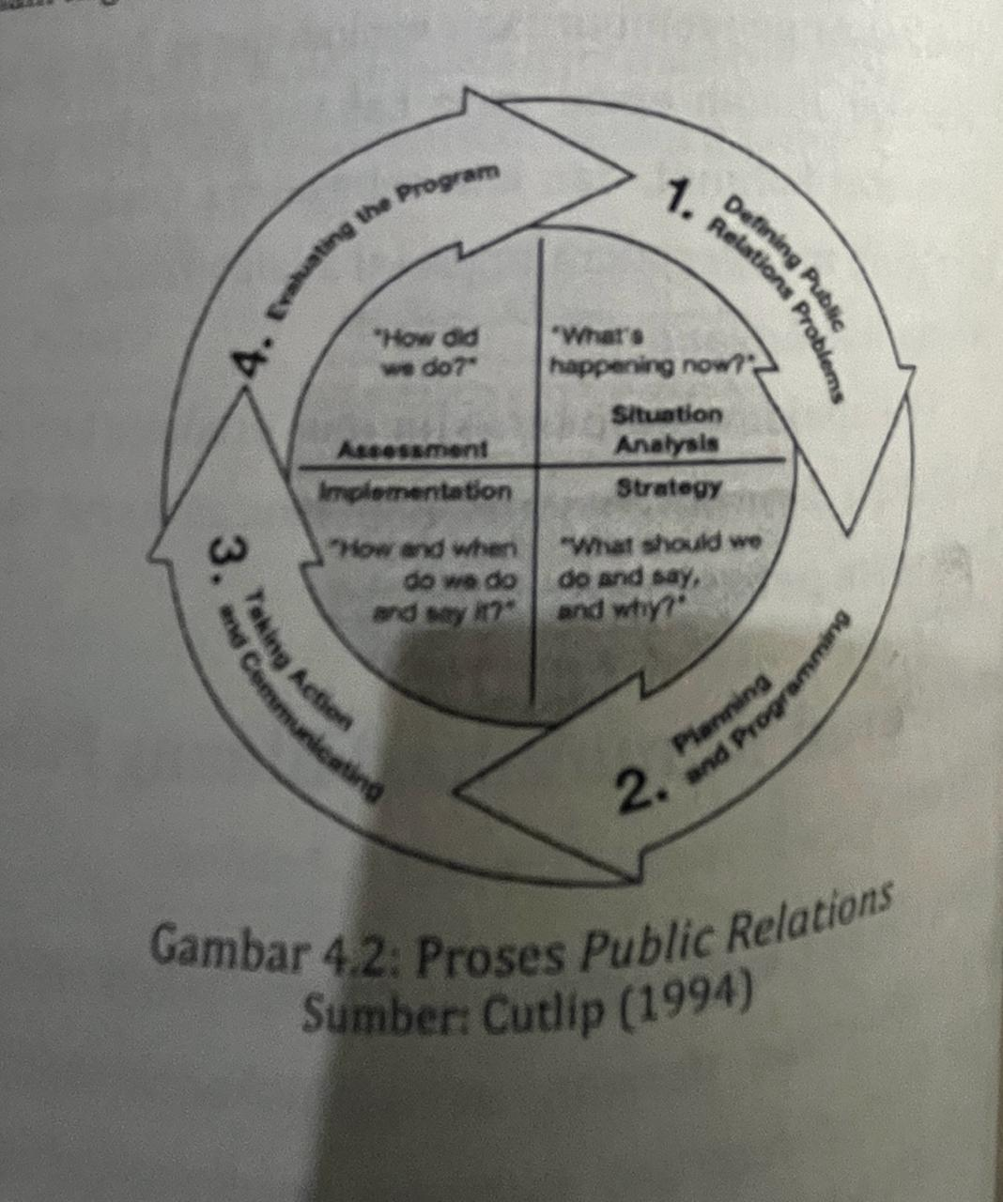
PROSES PUBLIC RELATIONS

Slide 12
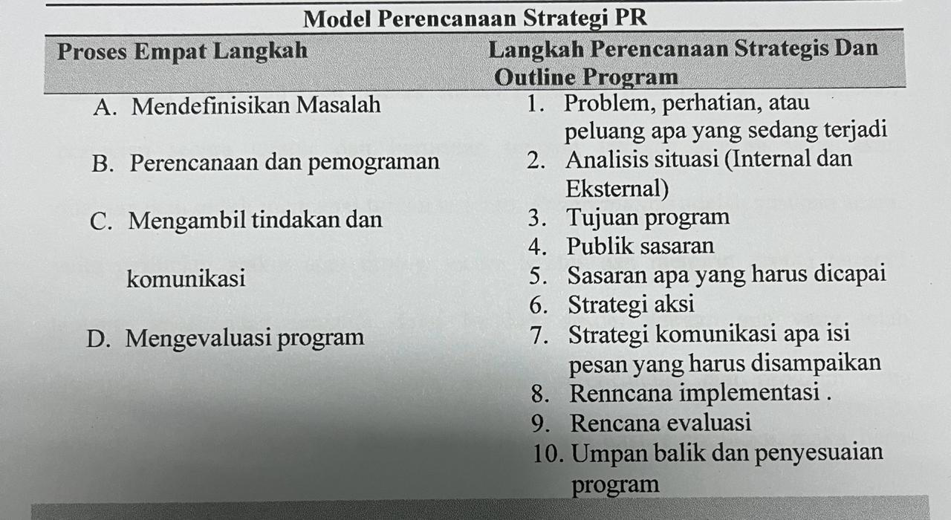
PROSES PUBLIC RELATIONS

Slide 13
C. MANAJEMEN KOMUNIKASI BIDANG PENYIARAN
.

Slide 14
Pengertian Penyiaran
Penyiaran merupakan kegiatan di dalam mengelola informasi yg dikemas dalam bentuk program siaran
Organisasi penyiaran setiap hari menyelenggarakan penyiaran dari bahan baku yang dicari, diseleksi, dikumpulkan, diolah dan disiarkan menjadi informasi yang ditujukan kepada khalayak
Pengolahan siaran harus berorientasi pada pasar--> yaitu : khalayak
pengelolan siaran harus mengetahui selera pasar dengan secara peridik mengadakan penelitian selera khalayak (audience profile research), dan menyesuaiakn materi siaran sesuai dengan selera khalayak

Slide 15
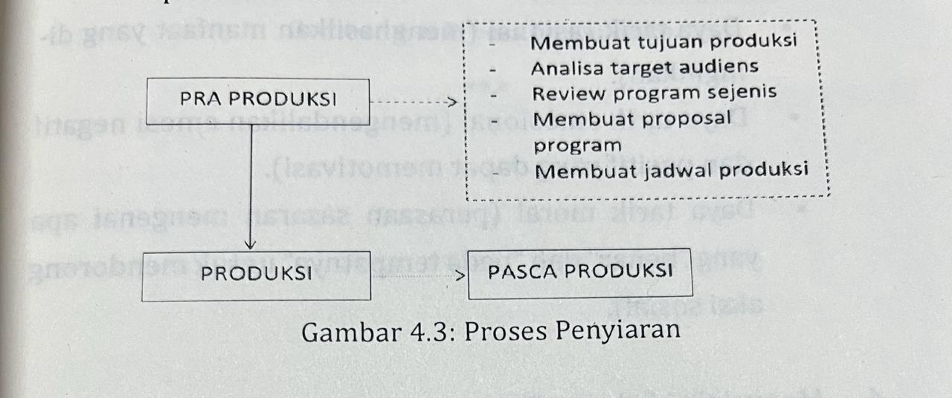
PROSES PRODUKSI PENYIARAN

Slide 16
TAHAPAN PROSES PENYIARAN
1. Membuat Tujuan Produksi --> bagian dimana organisasi penyiaran menentukan tujuan dan sasaran informasi
2. Menganalisa Target Audience --> organisasi penyiaran melakukan analisa target penonton yg dituju berdasarkan aspek psikografis, demografis, geografis dll
3. Review Program sejenis yg sudah ada --> organisasi penyiaran melakukan peninjauan ulang terhdp program2 sejenis yg sdh ada sebelumnya yg dimiliki oleh organisasi tsb
4. Membuat proposal program --> menuangkan konsep yg sd dipikirkan matang2 diterjemahkan ke dalam sebuah dokumen berupa proposal

Slide 17
.
5. Membuat Pengaturan Jadual /schedule --> proses yg dilalui, shng progam tsb dpt secara ruti dilakukan
6. Produksi --> proses dlm membuat sebuah program sesuai dengan jadual yg ada
7. Paca Produksi --> proses menindak lanjuti hasil dari produksi

Slide 18
D. MANAJEMEN KOMUNIKASI BIDANG PENYULUHAN
.

Slide 19
Pengertian Penyuluhan
Penyuluahn merupakan aktivitas komunikasi yang mengelola informasi dengan tujuan merubah sikap individu atau khalayak.
Berdasarkan tujuan tsb, maka pemilihan dan penggunaan medianya harus mampu mengubah perilaku

Slide 20
EMPAT TAHAP PELAKSANAAN PENYULUHAN
1. Identifikasi Khalayak
Opinion Leader
Individu
Kelompok Sosial
2. Menentukan Tujuan
Tujuan Kognitif --> memberikan informasi, wacana
Tujuan Afektif -->merangsang minat, agar tumbuh kesadaran
Tujuan Psikomotorik --> mengubah perilaku khalayak

Slide 21
.
3. Merencanakan Pesan
Daya tarik Rasional --> menghasilkan manfaat yg diinginkan
Daya tarik emosional --> mengendalikan emosi negatif dan positif yg dpt memotivasi
Daya tarik Moral --> perasaan sasaran mengenai apa yang “benar” dan “pada tempatnya” untuk mendorong aksi sosial
4. Menyeleksi Saluran Pesan
Saluran antar pribadi
Saluran menggunakan media
Langkah2 memilih saluran pesan :
Mendata semua media yang ada
Mengevaluasi
Menentukan ketersediaan media
Menentukan Case effect media
Menggunakan kombinasi media
menggunakan kombinasi beberapa media

Slide 22
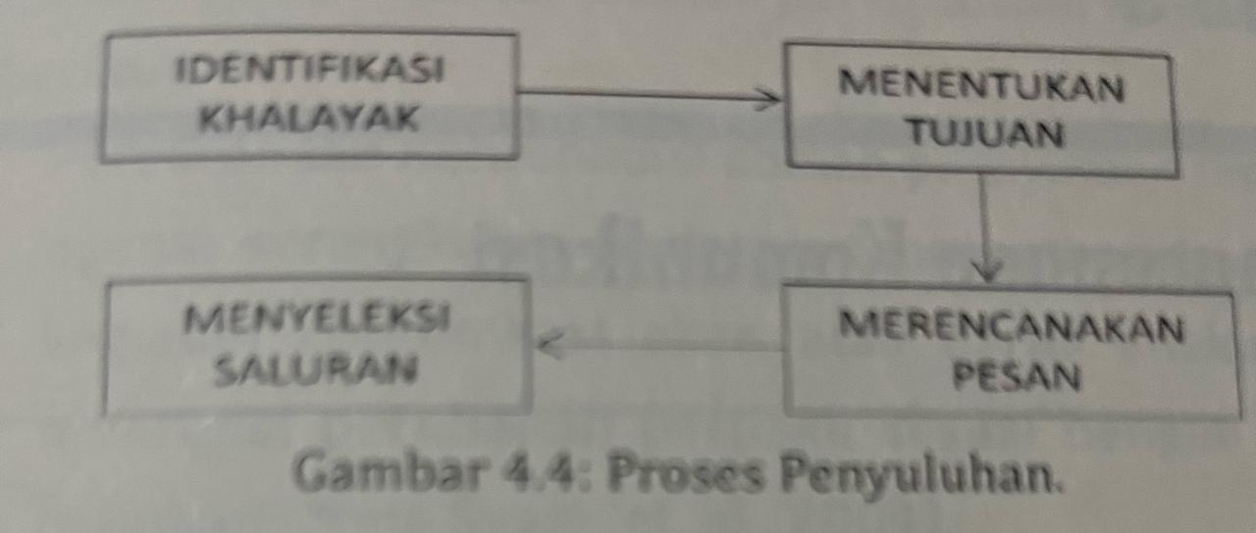
PROSES PENYULUHAN

Slide 23
.
TERIMA KASIH

